Slide 1


Slide 2
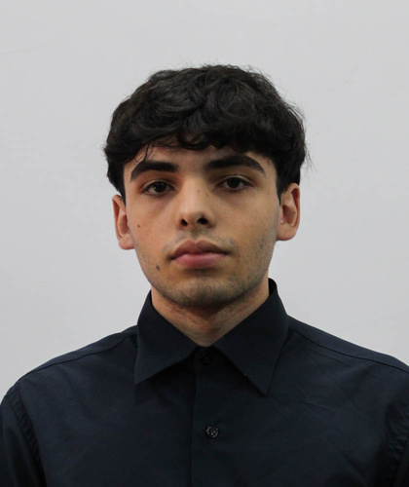

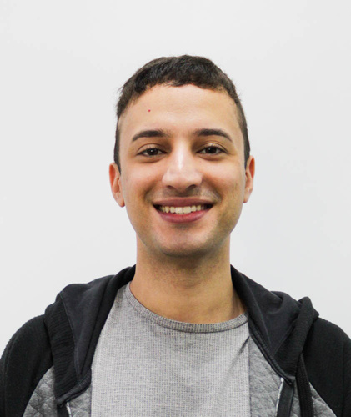
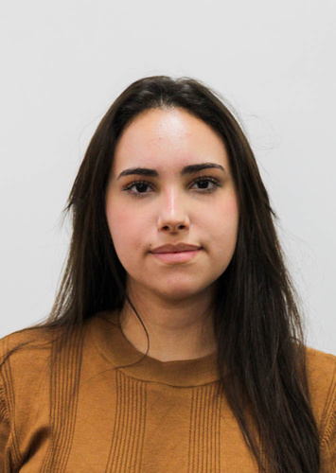
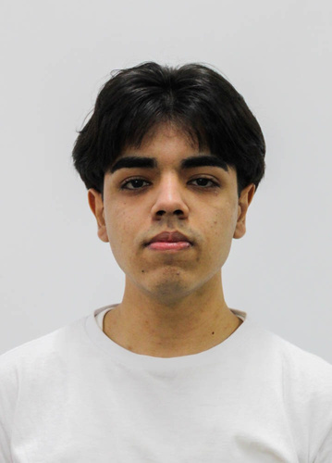
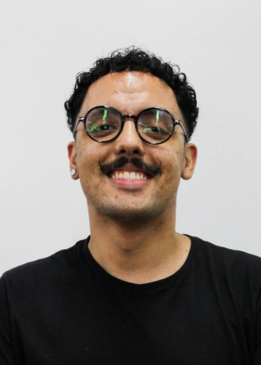

NOSSA EQUIPE
Gustavo Rucaglia
Kayke Rodrigues
Leonardo Tomas
Luana Tejon
Paulo Henrique
Rafael Alexandre
Bozetti Santiago
da Silva
Feitosa da Silva
Aranega
Bambino
da Silva

Slide 3
CONTEXTUALIZAÇÃO
Setor Imobiliário e sua relação direta com IDHM
regiões com IDH baixo podem enfrentar maiores dificuldades em atrair investidores e compradores fator crucial levado em conta por construtoras, segundo dados da fipzap.
A segurança como fator de desenvolvimento regional
Imóveis em áreas de alta criminalidade podem sofrer desvalorização de até ~30%, segundo dados do Fórum Brasileiro de Segurança Pública e IPEA.
Bayer & Dantas analisaram bairos no RN em que área com altas taxas de roubos e furtos, as pessoas buscam solucionar o problema com morádias em côndominios.

Slide 4
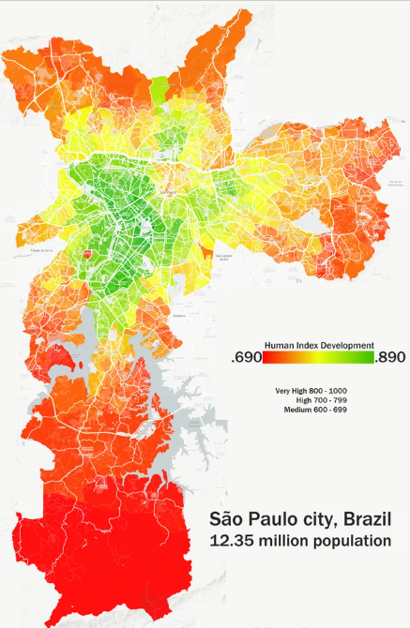
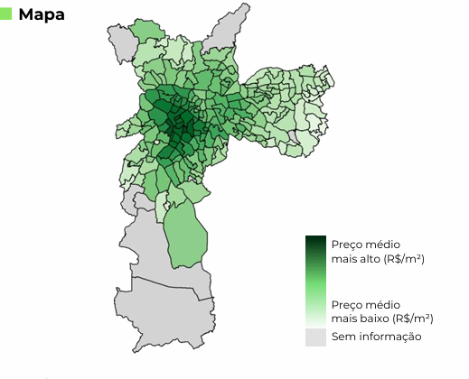

IDHM
preço / metro

Slide 5
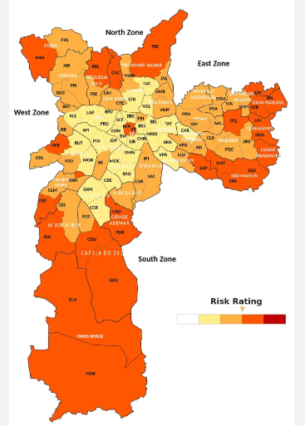
criminalidade
preço / metro

Slide 6
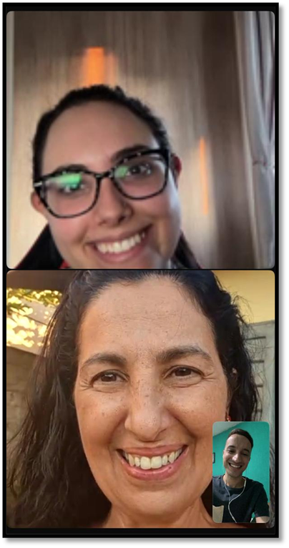
ENTREVISTA COM PROFISSIONAL DA ÁREA
ELISÂNGELA ARANEGA
Profissional com experiência na área de corretagem de imóveis e atuação atual como advogada no segmento imobiliário

Slide 7
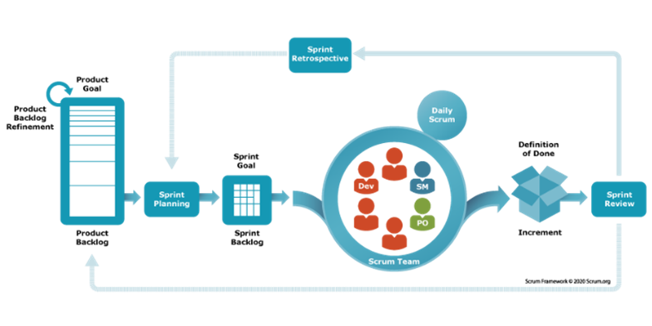
METODOLOGIA SCRUM

Slide 8



FERRAMENTAS

Slide 9
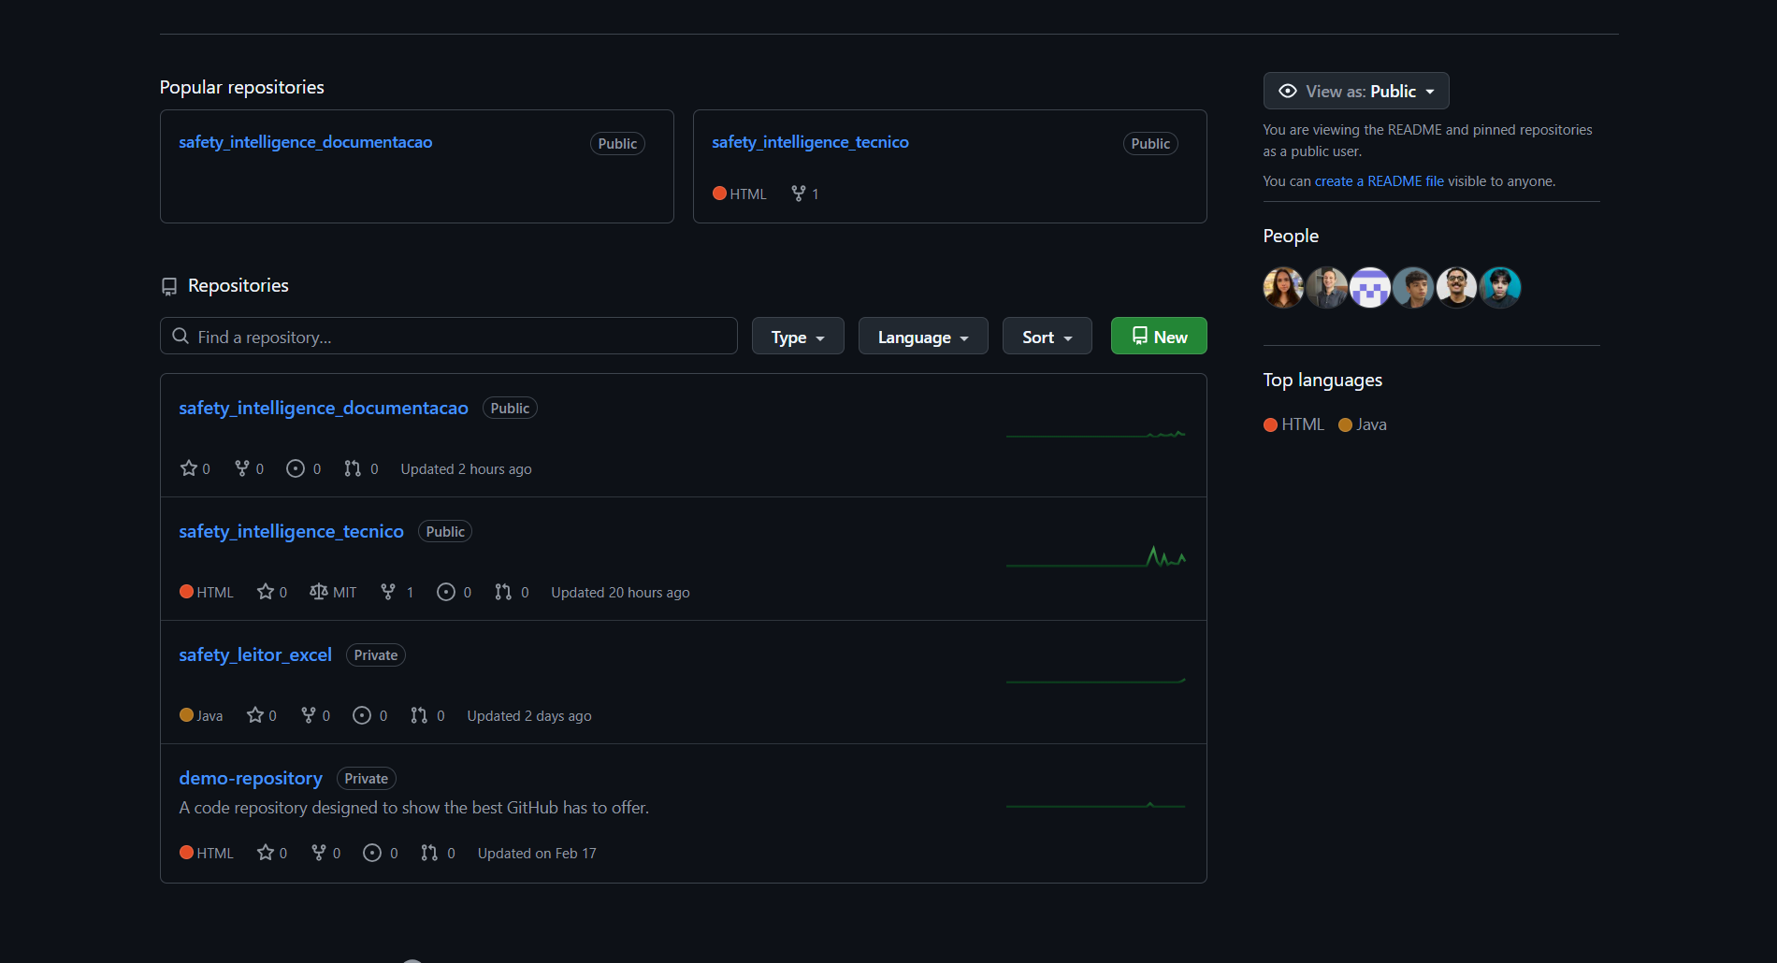
GITHUB

Slide 10
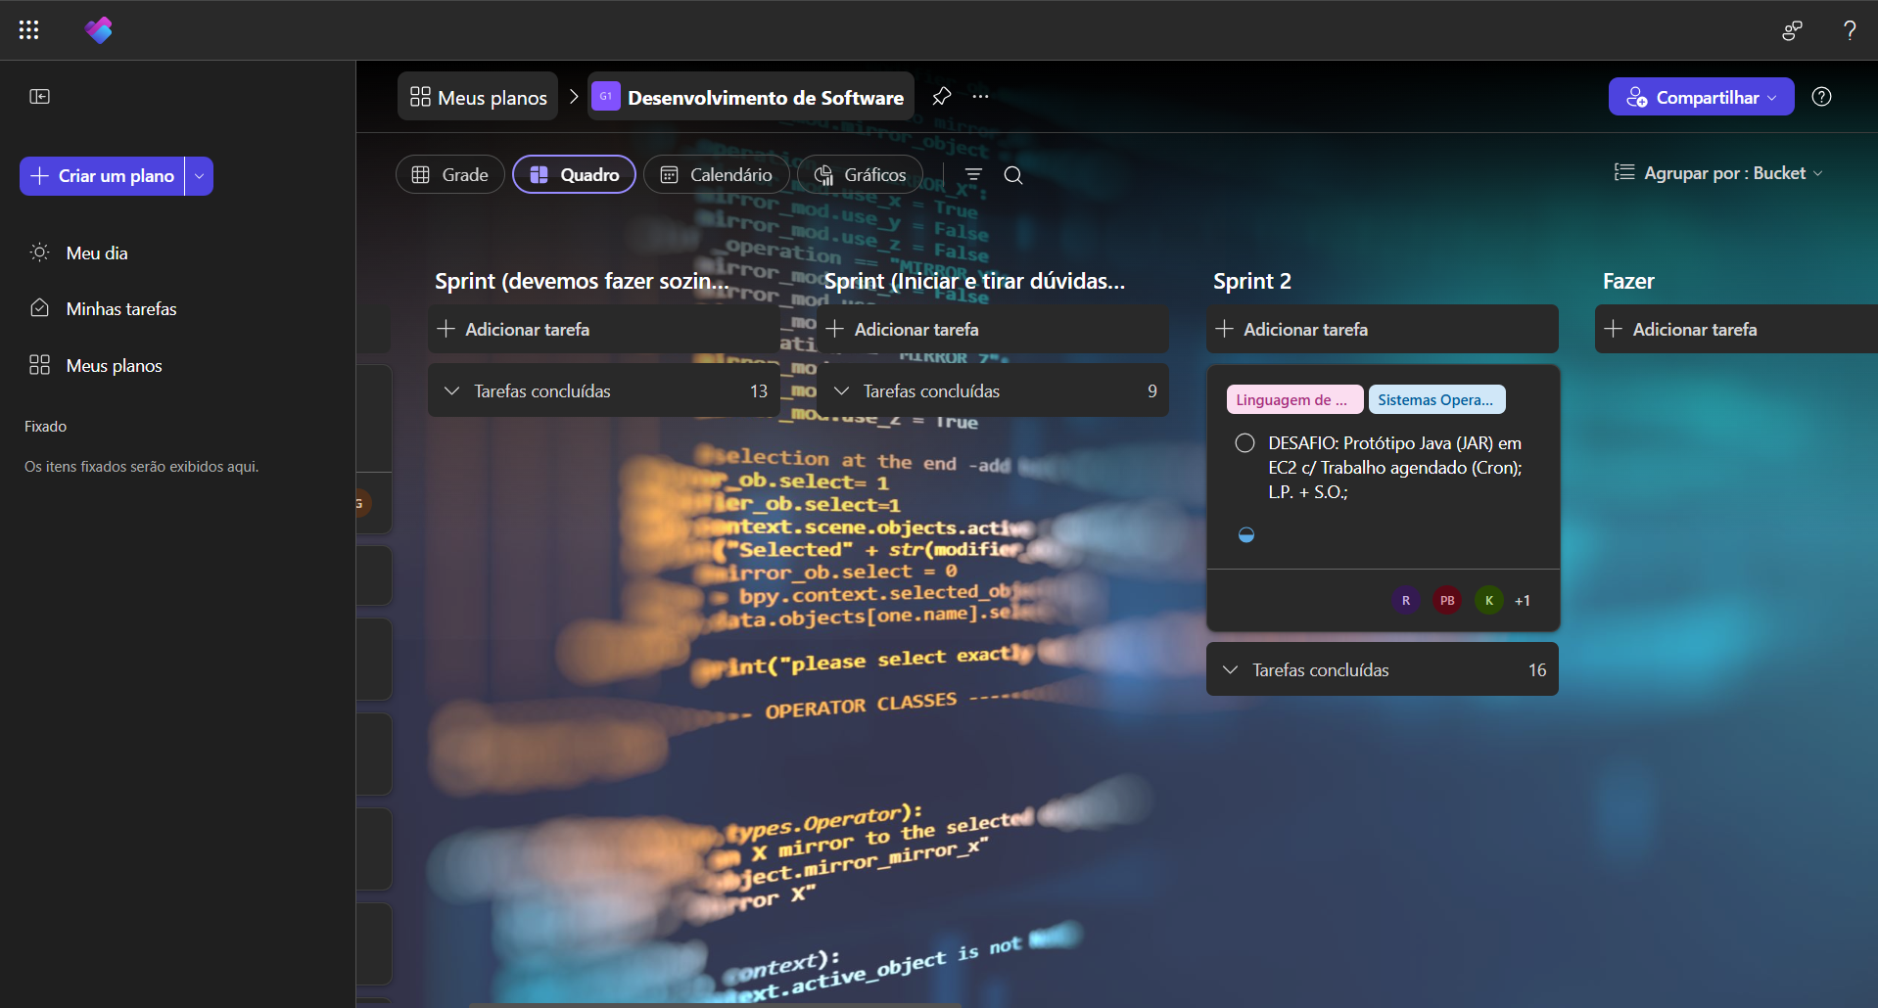
PLANNER

Slide 11
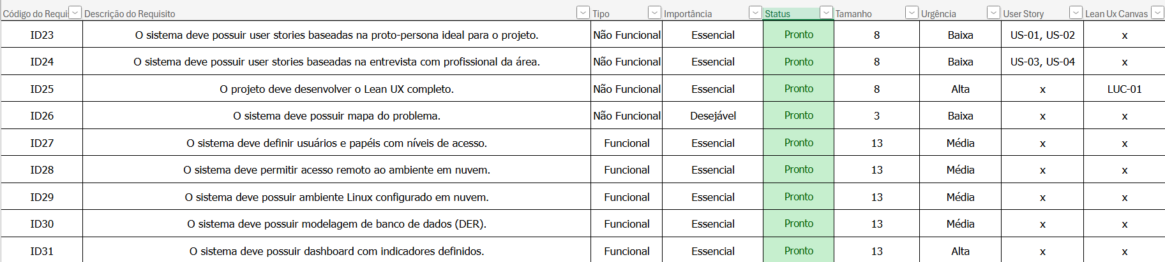
PRODUCT BACKLOG

Slide 12
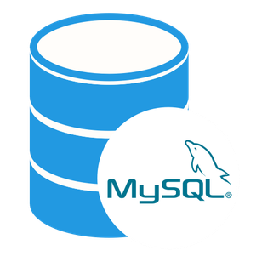
MER

Slide 13
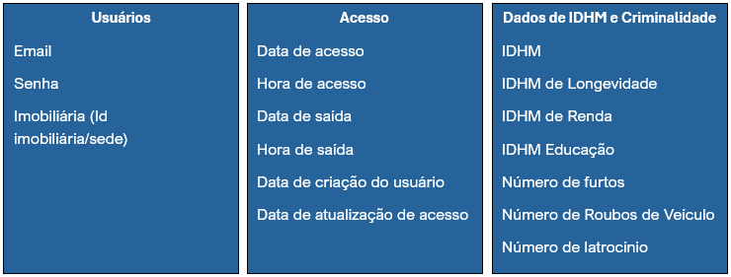
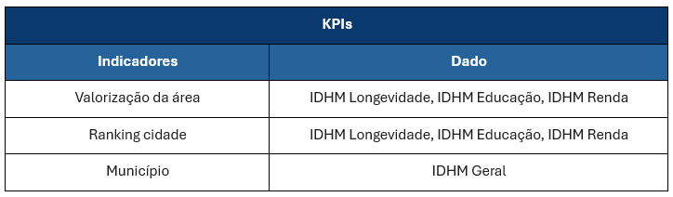
Lista de dados - DICIONÁRIO DE DADOS

Slide 14
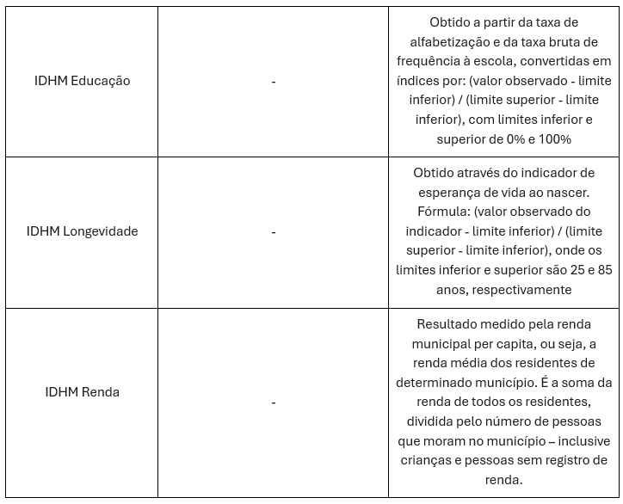
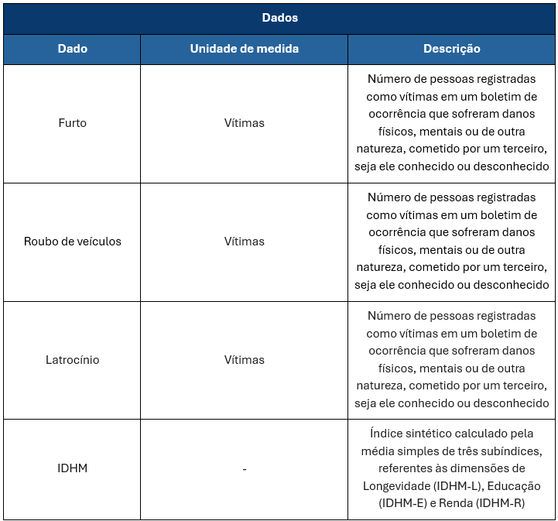
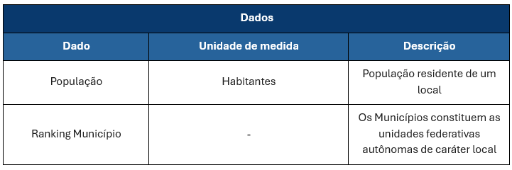
Lista de dados - DICIONÁRIO DE DADOS

Slide 15
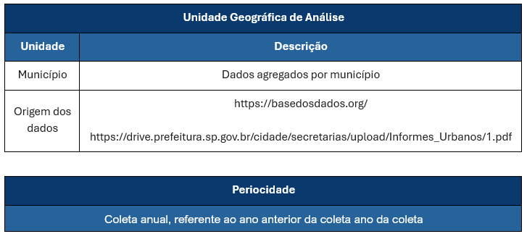
Lista de dados - DICIONÁRIO DE DADOS

Slide 16

BPMN

Slide 17









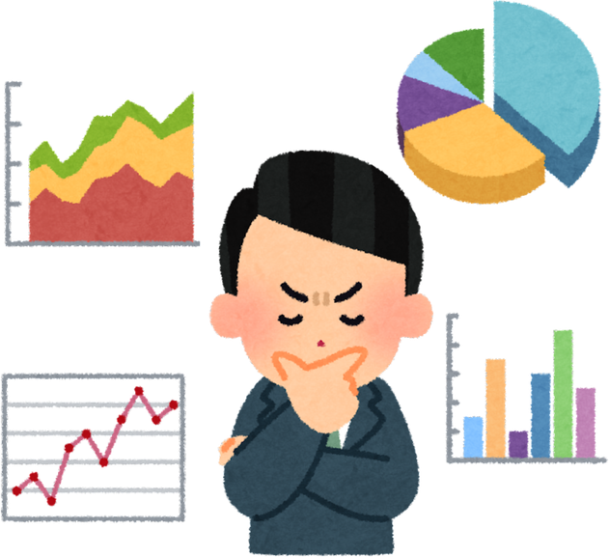









STORYBOARD
Porém os dados estão espalhados e não tenho tempo para análises manuais
Relatórios, dados confiáveis, informações centralizadas, dashboards claros e objetivos
Preciso decidir onde investir milhões em um novo empreendimento imobiliário
Encontrei! Tem tudo que preciso!
Vou tentar procurar um software que faça isso...
1
2
3
4
5
Consigo filtrar as cidades pela ordem de IDHM e ao acessar a dashboard, visualizar gráficos de furtos, latrocínio e roubo de carros da cidade escolhida
Com dados concretos sobre segurança e perfil da região posso apresentar para diretoria e investidores...
...e conseguir fazer uma decisão orientada a indicadores
Tudo graças a todo suporte analítico que a plataforma da Safety Intelligence trouxe
OBRIGADO SAFETY INTELLIGENCE!
Fim.
6
7
8
9
10

Slide 18
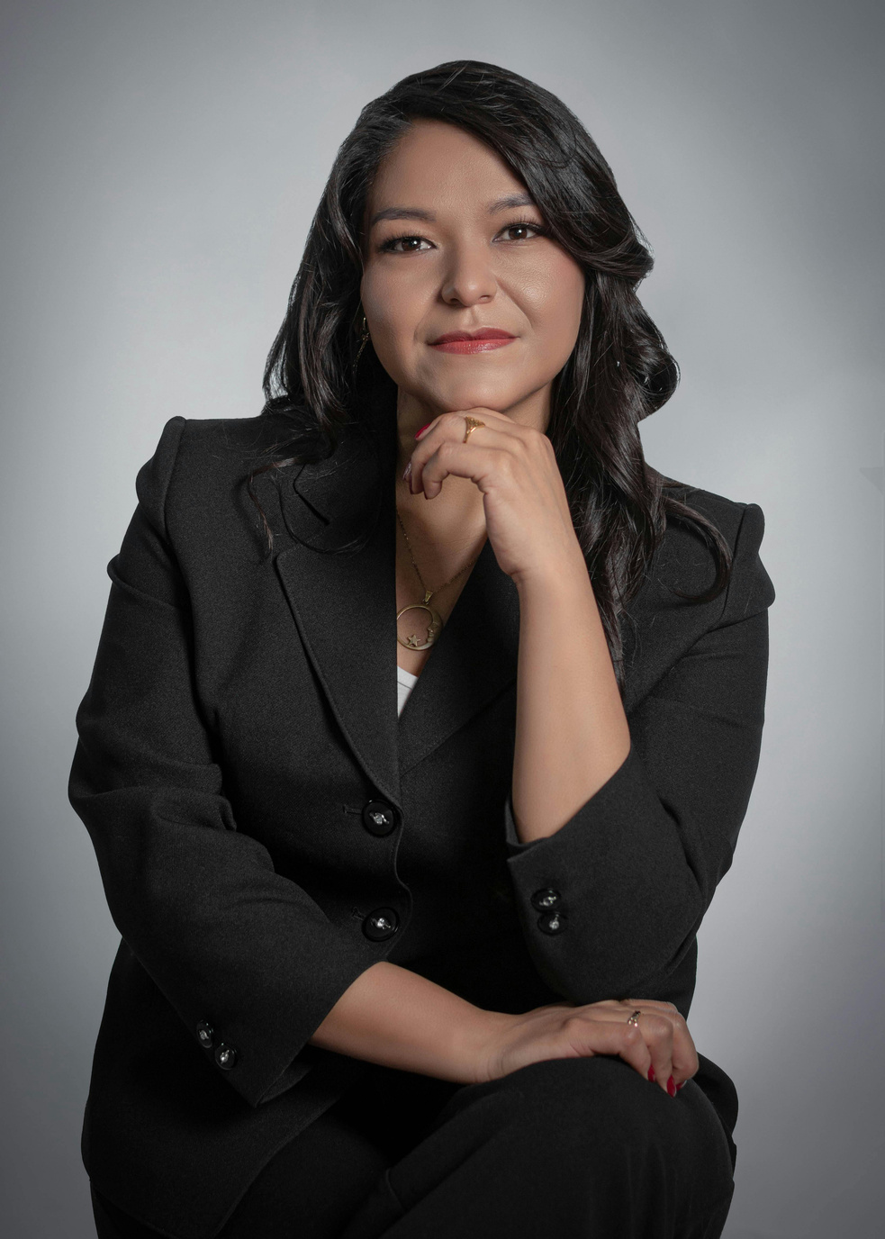
PROTO-PERSONA
Quem?
Perfil
Nome: Teresa Cristina
Cargo: Diretora de Investimentos
Frase:
"Não posso aprovar um novo empreendimento baseada só em feeling. Preciso de dados concretos sobre segurança e perfil da região."
• Estratégica
• Analítico
• Toma decisões de alto impacto financeiro
• Cobra previsibilidade e mitigação de risco
• Trabalha com conselho e investidores
• Orientada a indicadores
• Tem pouco tempo para análises manuais
• Valoriza dashboards claros e objetivos
Dores / Necessidades
• Alto risco financeiro ao escolher uma localização inadequada
• Falta de integração entre dados de criminalidade e indicadores socioeconômicos
• Relatórios complexos e pouco visuais
• Pressão para expandir sem comprometer a marca da empresa
• Necessidade de justificar decisões com embasamento técnico
• Quer reduzir subjetividade nas decisões

Slide 19
USER STORIES
User Story #1
User Story #4
Eu, Teresa Cristina, como Diretora de Investimentos, preciso de dashboards simplificados para acompanhar o potencial das regiões analisadas.
Eu, Carlos Alberto, como Analista de Mercado Imobiliário, preciso analisar diferentes regiões para priorizar investimentos com menor risco e maior retorno.
User Story #2
User Story #5
Eu, Teresa Cristina, como Diretora de Investimentos, preciso justificar decisões com base em dados concretos para apresentar ao conselho e investidores.
Eu, Juliana, como Corretora de Imóveis, preciso visualizar informações de segurança da região, para avaliar riscos antes de visitas.
User Story #3
User Story #6
Eu, Carlos Alberto, como Analista de Mercado Imobiliário, preciso de dados confiáveis para reduzir a incerteza nas decisões estratégicas.
Eu, Juliana, como Corretora de Imóveis, preciso visualizar dados em formato de lista ou tabela, para facilitar a leitura e organização das informações.

Slide 20
LEAN UX CANVAS
PROBLEMAS
IDEIAS E SOLUÇÕES
RESULTADO PARA O NEGÓCIO
Dados de segurança e IDHM estão dispersos
Decisões mais rápidas e confiáveis
Plataforma que centraliza e integra os dados
Falta de base analítica nas decisões
Fortalecimento da segurança financeira
Processo manual e demorado
Ganho de produtividade
Relatórios e recomendações baseadas em dados
CLIENTES E USUÁRIOS
BENEFICÍOS PARA USUÁRIO
Acesso fácil a informações em um só lugar
Clientes: Imobiliárias e Incorporadoras
Usuários: Analistas, gestores, corretores e investidores
Automação com dashboards e relatórios
Mais segurança na tomada de decisão
Análise rápida e prática

Slide 21
SIMBIOSE
JAVA
Usaremos a Java security com JWT, para ampliar a segurança do nosso sistema, e permitir que o usuário salve suas sessões.

Slide 22
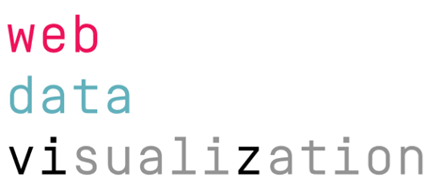
SITE INSTITUCIONAL

Slide 23
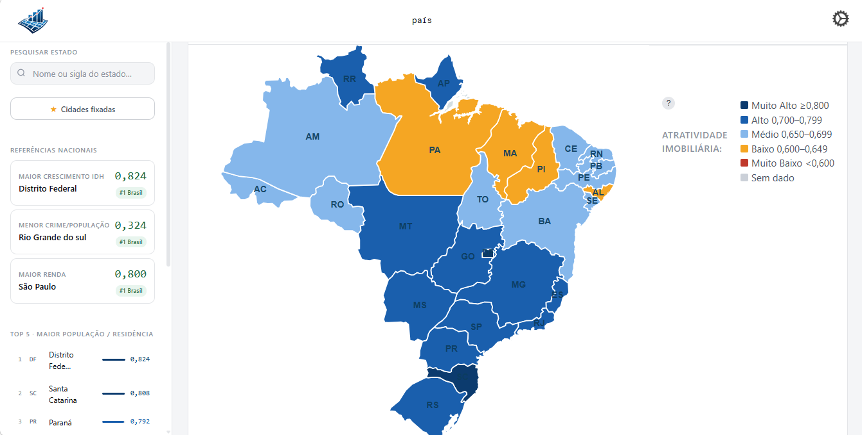
DASHBOARD MAPA

Slide 24
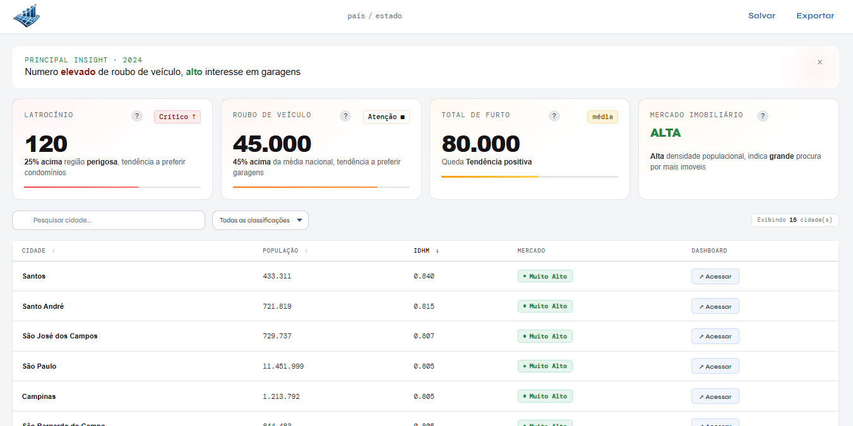
DASHBOARD ESTADO

Slide 25
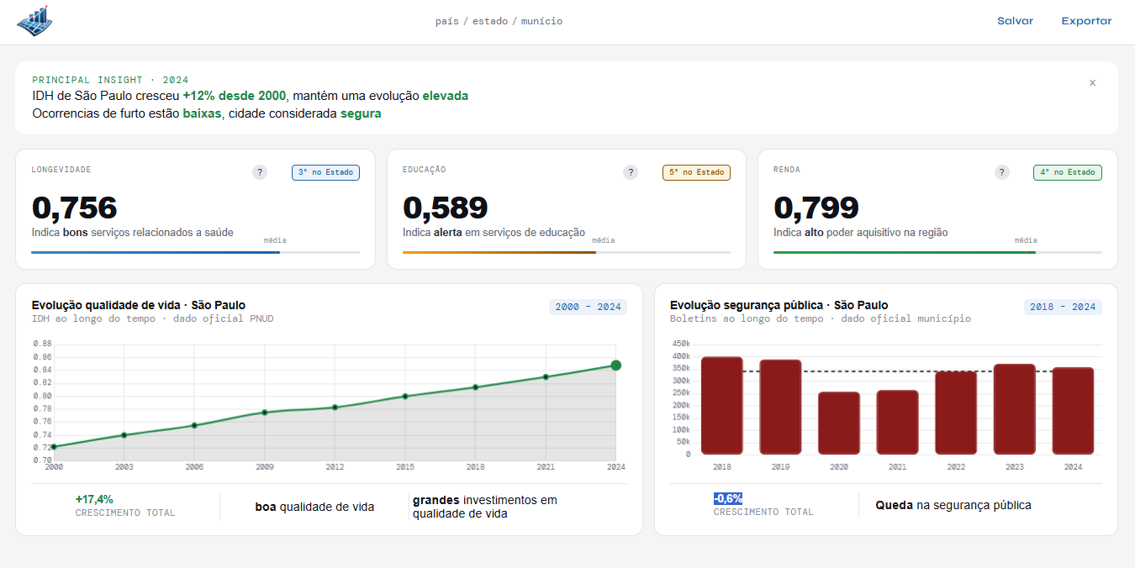
DASHBOARD MUNICÍPIO

Slide 26
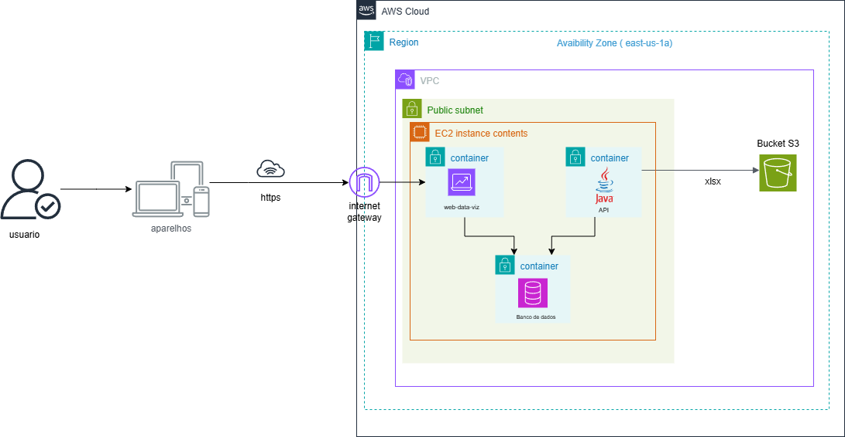
ARQUITETURA DA SOLUÇÃO

Slide 27
DEMONSTRAÇÃO SO
VM na Nuvem AWS c/ container de BD
Bucket S3 em AWS (Data Lake)
Deploy do site institucional da nuvem AWS

Slide 28

DEMONSTRAÇÃO JAR

Slide 29
CONCLUSÃO
OBRIGADO PELA ATENÇÃO!

Slide 30
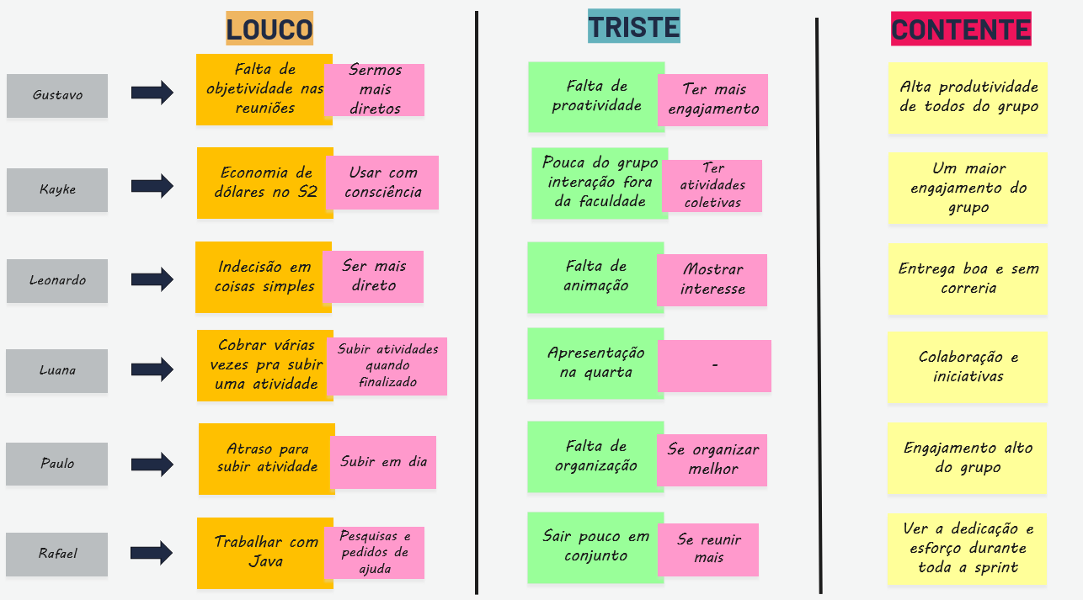
PLANO DE RESPOSTA - LIÇÕES APRENDIDAS

Slide 31

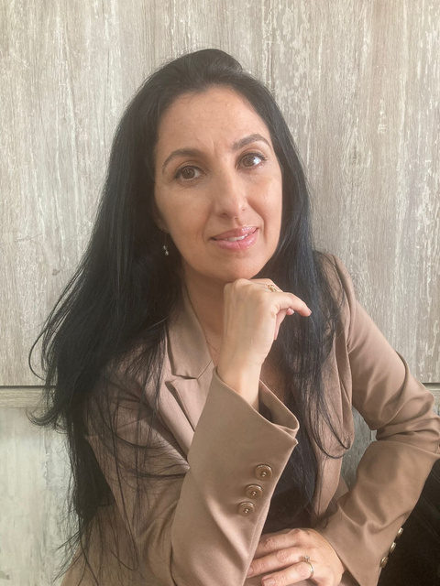




AGRADECIMENTOS
Elizangela Aranega

